Slide 1
第4章 组合逻辑电路
数字电子技术 Digital Electronics Technology

Slide 2
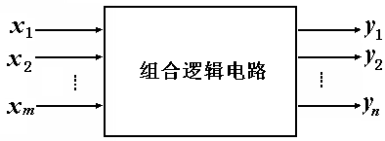
4.1 概述
1. 组合逻辑电路的特点
数字逻辑电路分为类：组合逻辑电路和时序逻辑电路。
组合电路逻辑功能特点：任意时刻的输出仅取决于该时刻的输入，而与信号作用前电路原来的状态无关；
时序电路逻辑功能特点：任意时刻的输出不仅取决于该时刻的输入，而与信号作用前电路原来的状态有关。


Slide 3
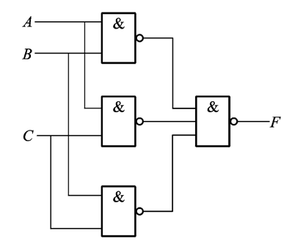
4.2 组合逻辑电路的分析与设计方法
2. 组合电路的分析步骤
（1）由已知的逻辑图，写出相应的逻辑函数式；
（2）对函数式进行化简；
（3）根据化简后的函数式列真值表，找出其逻辑功能。
所谓组合逻辑电路的分析，就是根据给定的逻辑电路图，求出电路的逻辑功能。
例：试分析图示电路的逻辑功能。
解：第一步：由逻辑图可以写输出F的逻辑表达式为：

Slide 4
4.2 组合逻辑电路的分析与设计方法
第二步：可变换为
F = AB+AC+BC
第三步：列出真值表。
真值表
Ａ | Ｂ | Ｃ | F
０ | ０ | ０ | ０
０ | ０ | １ | ０
０ | １ | ０ | ０
０ | １ | １ | １
１ | ０ | ０ | ０
１ | ０ | １ | １
１ | １ | ０ | １
１ | １ | １ | １
第四步：确定电路的逻辑功能。
由真值表可知，三个变量输入Ａ，Ｂ，Ｃ，只有两个及两个以上变量取值为1时，输出才为1。可见电路可实现多数表决逻辑功能。

Slide 5
4.2 组合逻辑电路的分析与设计方法
由电路图直接列出真值表的方法:
X 00001111
00001111
11001111
01000101
y 00110011
11001100
01100101
F
Z 01010101
01010101
00100000
11110000
00110011
10101010

Slide 6
4.2 组合逻辑电路的分析与设计方法
Row
x y z
F
0
1
2
3
4
5
6
7
0 0 0
0 0 1
0 1 0
0 1 1
1 0 0
1 0 1
1 1 0
1 1 1
0
1
1
0
0
1
0
1

Slide 7
4.2 组合逻辑电路的分析与设计方法
3. 组合逻辑电路的设计方法
与分析过程相反，组合逻辑电路的设计是根据给定的实际逻辑问题，求出实现其逻辑功能的最简单的逻辑电路。
设计步骤：
(1)分析设计要求，设置输入输出变量并逻辑赋值；
(2)列真值表；
(3)写出逻辑表达式，并化简；
(4)画逻辑电路图。

Slide 8
4.2 组合逻辑电路的分析与设计方法
例：一火灾报警系统，设有烟感、温感和紫外光感三种类型的火灾探测器。为了防止误报警，只有当其中有两种或两种以上类型的探测器发出火灾检测信号时，报警系统产生报警控制信号。设计一个产生报警控制信号的电路。
解：(1)分析设计要求，设输入输出变量并逻辑赋值；
输入变量：烟感A 、温感B，紫外线光感C；
输出变量：报警控制信号Y。
逻辑赋值：用1表示肯定，用0表示否定。

Slide 9


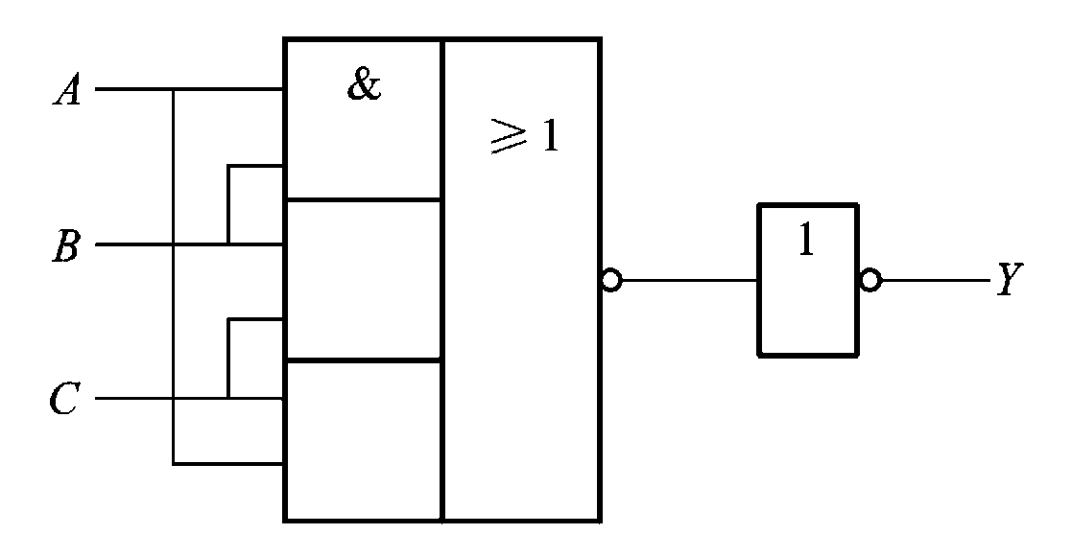
4.2 组合逻辑电路的分析与设计方法
(2)列真值表
(3) 由真值表写逻辑表达式，并化简；
Ａ | Ｂ | Ｃ | Ｙ
０ | ０ | ０ | ０
０ | ０ | １ | ０
０ | １ | ０ | ０
０ | １ | １ | １
１ | ０ | ０ | ０
１ | ０ | １ | １
１ | １ | ０ | １
１ | １ | １ | １
化简得最简式：
(4) 画逻辑电路图：

Slide 10
1. 编码器
4.3 常用组合逻辑电路部件
人们为解决实践上遇到的各种逻辑问题，设计了许多逻辑电路。然而，我们发现，其中有些逻辑电路经常、大量出现在各种数字系统当中。为了方便使用，各厂家已经把这些逻辑电路制造成中规模集成的组合逻辑电路产品。
比较常用的组合逻辑部件有编码器、译码器、数据选择器、加法器和数值比较器等等。
用二进制代码表示文字、符号或者数码等特定对象的过程，称为编码。实现编码的逻辑电路，称为编码器。

Slide 11
（1） 普通编码器—8线-3线编码器
4.3 常用组合逻辑电路部件
input
code word
map
output
code word
enable
inputs
Encoder
8-3 Encoder
I0
I1 Y0
I2 Y1
: Y2
:
I7
目前经常使用的编码器有普通编码器和优先编码器两种。
若编码状态数为2^{n}，编码输出位数为n，则称之为二进制编码器。

Slide 12
4.3 常用组合逻辑电路部件
I₀ | I₁ | I₂ | I₃ | I₄ | I₅ | I₆ | I₇ | Y₂ | Y₁ | Y₀
１ | ０ | ０ | ０ | ０ | ０ | ０ | ０ | ０ | ０ | ０
０ | １ | ０ | ０ | ０ | ０ | ０ | ０ | ０ | ０ | １
０ | ０ | １ | ０ | ０ | ０ | ０ | ０ | ０ | １ | ０
０ | ０ | ０ | １ | ０ | ０ | ０ | ０ | ０ | １ | １
０ | ０ | ０ | ０ | １ | ０ | ０ | ０ | １ | ０ | ０
０ | ０ | ０ | ０ | ０ | １ | ０ | ０ | １ | ０ | １
０ | ０ | ０ | ０ | ０ | ０ | １ | ０ | １ | １ | ０
０ | ０ | ０ | ０ | ０ | ０ | ０ | １ | １ | １ | １
任何时刻只允许输入一个编码请求
其它输入取值组合不允许出现，为无关项。

Slide 13
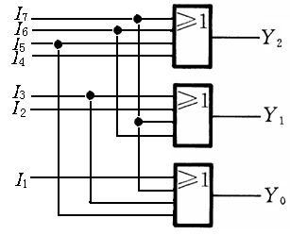
4.3 常用组合逻辑电路部件
（2）二进制优先编码器（ Priority Encoder）
在优先编码器中，允许同时输入两个以上的有效编码请求信号。当几个输入信号同时出现时，只对其中优先权最高的一个进行编码。优先级别的高低由设计者根据输入信号的轻重缓急情况而定。

Slide 14
4.3 常用组合逻辑电路部件
优先权最高
Inputs | Outputs
EI I0 I1 I2 I3 I4 I5 I6 I7 | A2 A1 A0 GS EO
1 x x x x x x x x 0 x x x x x x x 0 0 x x x x x x 0 1 0 x x x x x 0 1 1 0 x x x x 0 1 1 1 0 x x x 0 1 1 1 1 0 x x 0 1 1 1 1 1 0 x 0 1 1 1 1 1 1 0 0 1 1 1 1 1 1 1 0 1 1 1 1 1 1 1 1 | 1 1 1 1 1 0 0 0 0 1 0 0 1 0 1 0 1 0 0 1 0 1 1 0 1 1 0 0 0 1 1 0 1 0 1 1 1 0 0 1 1 1 1 0 1 1 1 1 1 0
低电平有效
反码输出
允许编码，但无有效编码请求

Slide 15
4.3 常用组合逻辑电路部件
选通输入端EI：只有在EI=0时，编码器才处于工作状态；而在
EI=1时，编码器处于禁止状态，所有输出端均被封锁为高电平。
74X148
5
EI
I7 A2
I6 A1
I5 A0
I4
I3 GS
I2 EO
I1
I0
4
6
3
7
2
9
选通输出端GS和扩展输出端EO：为扩展编码器功能而设置。当GS=0，且EI=0时，表示“电路工作，且有编码输入”；当EO=0 ，且EI=0时，表示“电路工作，但无编码输入”。
1
13
14
12
15
11
10

Slide 16
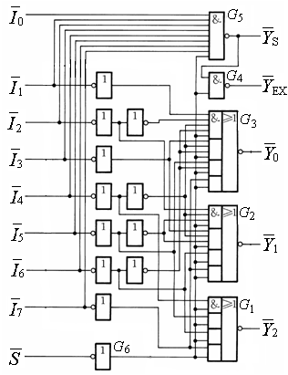
4.3 常用组合逻辑电路部件

Slide 17
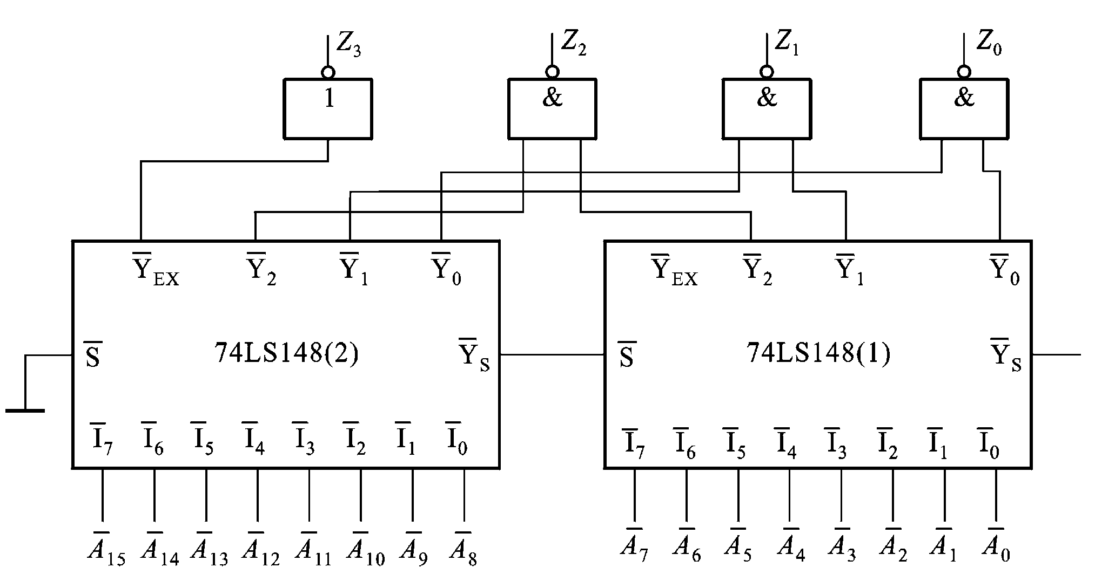
4.3 常用组合逻辑电路部件

Slide 18
4.3 常用组合逻辑电路部件
2. 译码器
译码： 编码的逆过程，将编码时赋予代码的特定含义“翻译”出来。
译码器： 实现译码功能的电路。
input
code word
map
output
code word
enable
inputs
Decoder
输入为 n位二进制代码，输出为2^{n}个状态，则称之为二进制译码器。

Slide 19
4.3 常用组合逻辑电路部件
（1）二进制译码器——3-8译码器
Inputs
Outputs
S S1 S2 A2 A1 A0
Y7 Y6 Y5 Y4 Y3 Y2 Y1 Y0
0 X X X X X
X 1 X X X X
X X 1 X X X
1 0 0 0 0 0
1 0 0 0 0 1
1 0 0 0 1 0
1 0 0 0 1 1
1 0 0 1 0 0
1 0 0 1 0 1
1 0 0 1 1 0
1 0 0 1 1 1
1 1 1 1 1 1 1 1
1 1 1 1 1 1 1 1
1 1 1 1 1 1 1 1
1 1 1 1 1 1 1 0
1 1 1 1 1 1 0 1
1 1 1 1 1 0 1 1
1 1 1 1 0 1 1 1
1 1 1 0 1 1 1 1
1 1 0 1 1 1 1 1
1 0 1 1 1 1 1 1
0 1 1 1 1 1 1 1

Slide 20
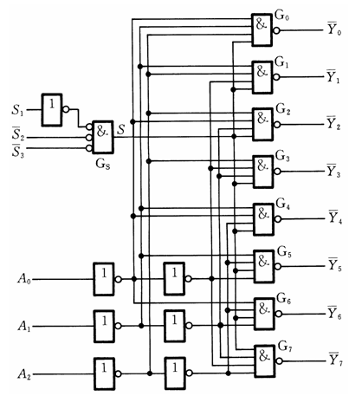
4.3 常用组合逻辑电路部件
S为控制端（又称使能端）， S=1 译码工作； S=0 禁止译码， 输出全1 。

Slide 21
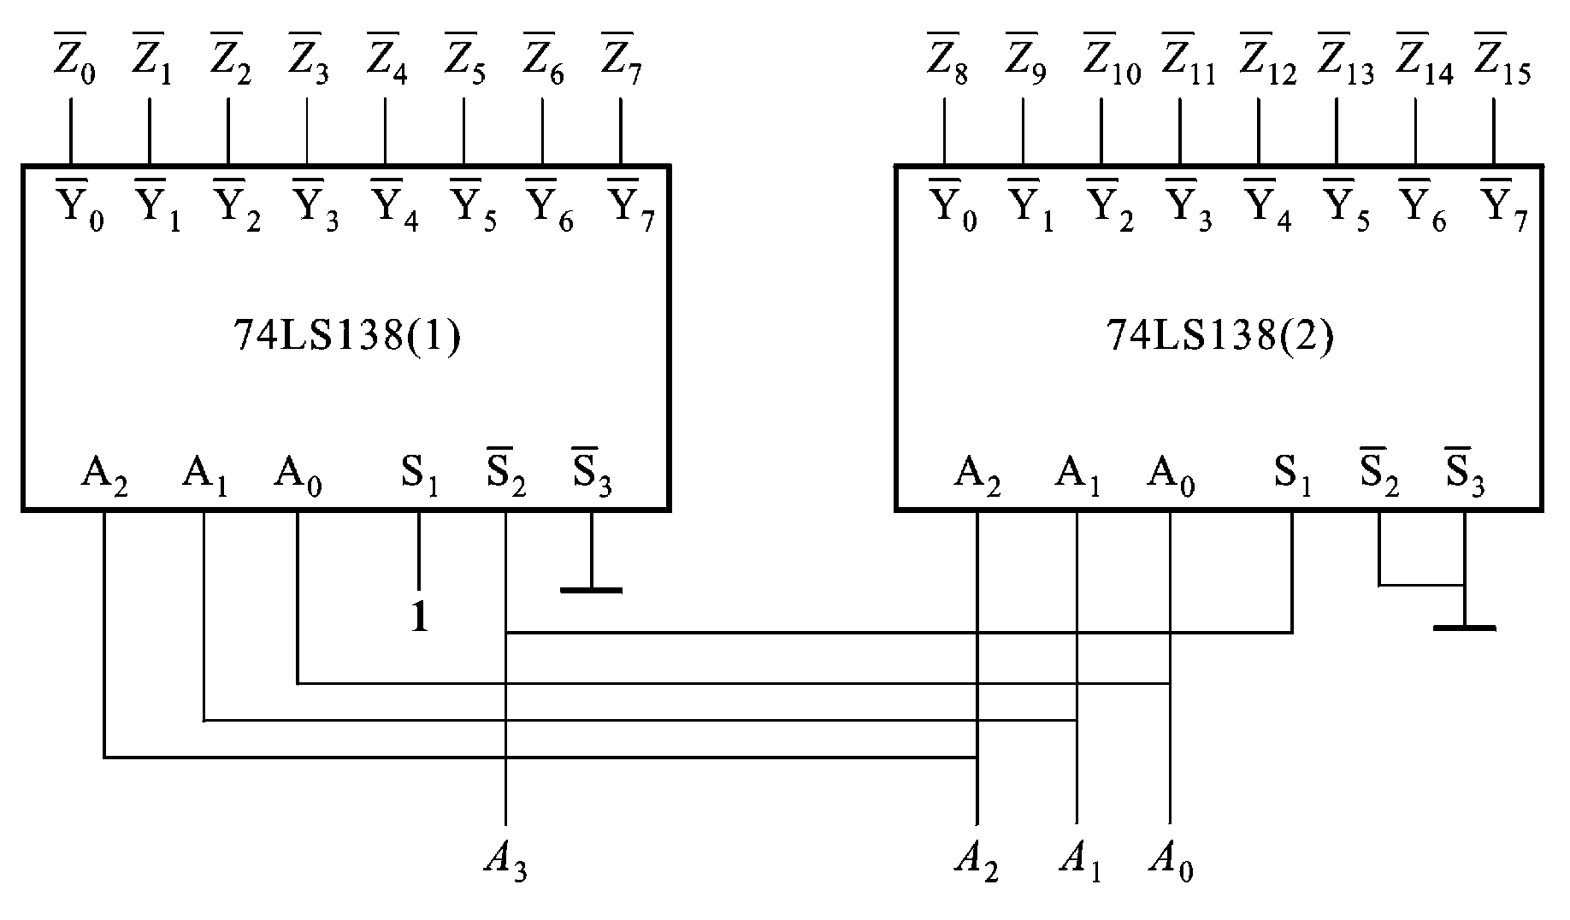
4.3 常用组合逻辑电路部件
应用举例
（a）功能扩展（利用使能端实现）

Slide 22
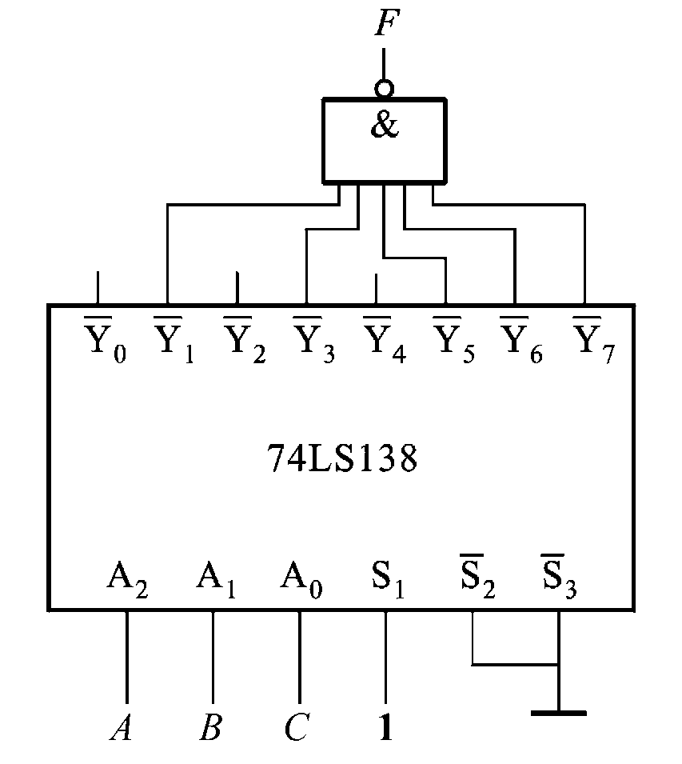
4.3 常用组合逻辑电路部件
（b）实现组合逻辑函数F（A，B，C）
例：试用74LS138译码器实现逻辑函数：
解：因为

Slide 23
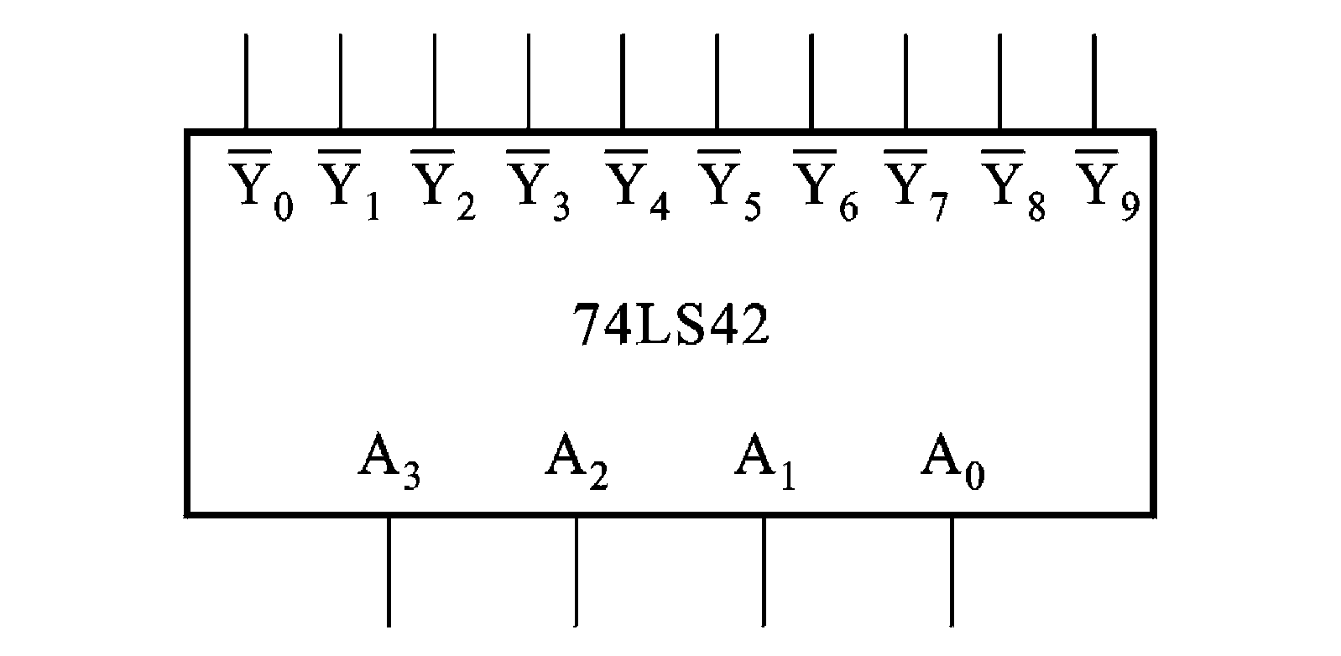
4.3 常用组合逻辑电路部件
（2）二-十进制译码器
二-十进制译码器的逻辑功能是将输入的BCD码译成十个输出信号。

Slide 24
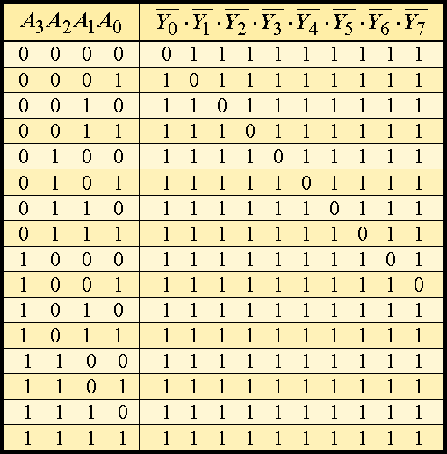
4.3 常用组合逻辑电路部件
译中为0
拒绝伪码

Slide 25
4.3 常用组合逻辑电路部件
（3）显示译码器
数字显示器件
数字显示器件是用来显示数字、文字或者符号的器件，常见的有辉光数码管、荧光数码管、液晶显示器、发光二极管数码管、场致发光数字板、等离子体显示板等等。我们主要讨论发光二极管数码管。
LED数码管
LED数码管又称为半导体数码管，它是由多个LED按分段式封装制成的。
LED数码管有两种形式：共阴型和共阳型。

Slide 26
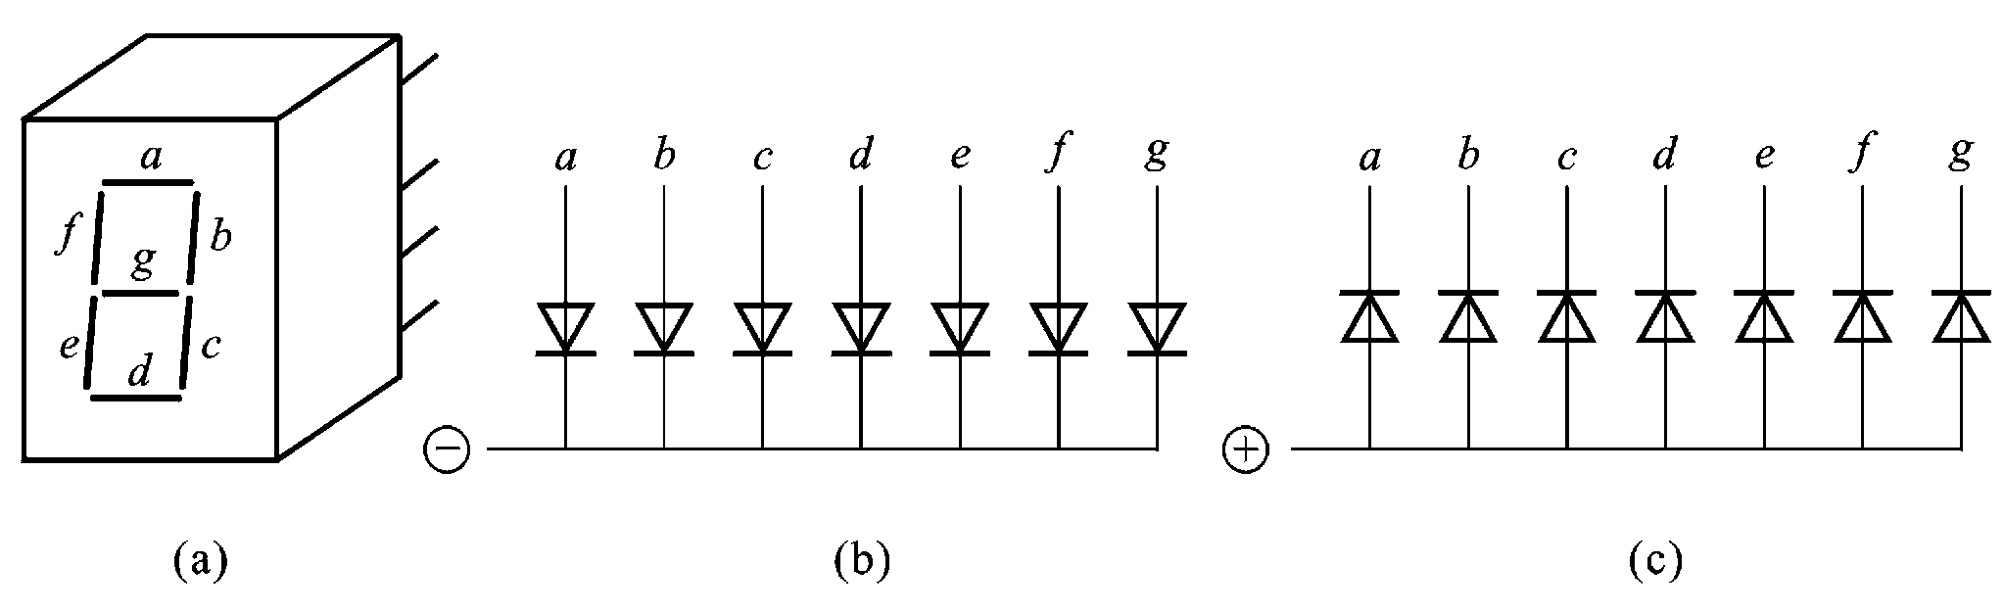
4.3 常用组合逻辑电路部件
高电平驱动
低电平驱动
公共阴极
公共阳极
七段显示LED数码管
(a) 外形图 (b) 共阴型 (c) 共阳型

Slide 27
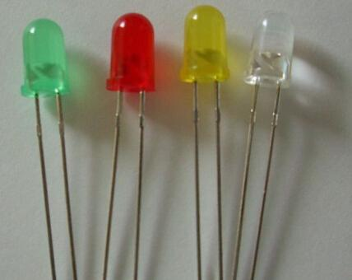
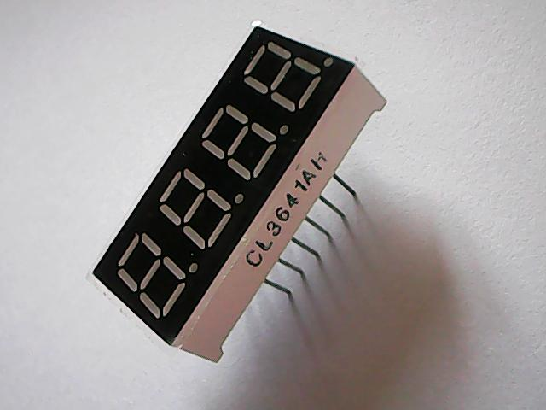

Slide 28
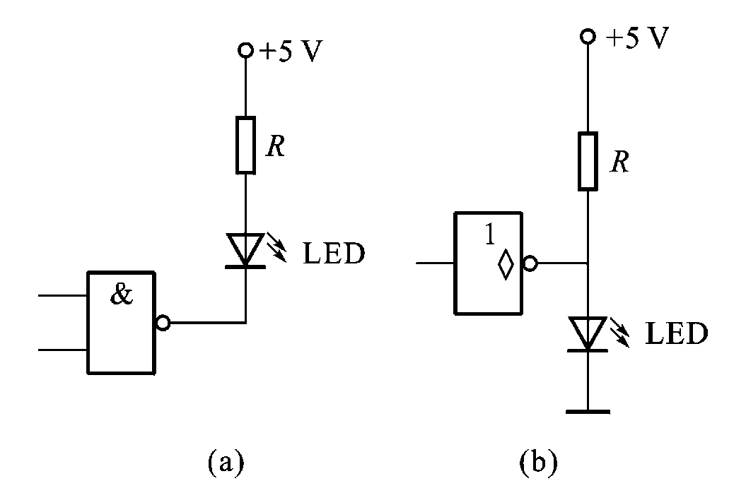
4.3 常用组合逻辑电路部件
发光二极管（LED）的特点及其驱动方式
LED具有许多优点，它不仅有工作电压低(1.5～3V)、体积小、寿命长、可靠性高等优点，而且响应速度快(≤100ns)、亮度比较高。
一般LED的工作电流选在5~10mA，但不允许超过最大值（通常为50mA）。
LED可以直接由门电路驱动。
R为限流电阻

Slide 29
4.3 常用组合逻辑电路部件
七段显示译码器7448的功能表
功能
（输入）
输 入
输入/输出
输 出
显示
字形
LT RBI
A₃ A₂ A₁ A₀
BI/RBO
a b c d e f g
0
1
2
3
4
5
6
7
8
9
10
11
12
13
14
15
灭灯
灭零
试灯
1 1
1 ×
1 ×
1 ×
1 ×
1 ×
1 ×
1 ×
1 ×
1 ×
1 ×
1 ×
1 ×
1 ×
1 ×
1 ×
× ×
1 0
0 ×
0 0 0 0
0 0 0 1
0 0 1 0
0 0 1 1
0 1 0 0
0 1 0 1
0 1 1 0
0 1 1 1
1 0 0 0
1 0 0 1
1 0 1 0
1 0 1 1
1 1 0 0
1 1 0 1
1 1 1 0
1 1 1 1
× × × ×
0 0 0 0
× × × ×
1
1
1
1
1
1
1
1
1
1
1
1
1
1
1
1
0
0
1
1 1 1 1 1 1 0
0 1 1 0 0 0 0
1 1 0 1 1 0 1
1 1 1 1 0 0 1
0 1 1 0 0 1 1
1 0 1 1 0 1 1
0 0 1 1 1 1 1
1 1 1 0 0 0 0
1 1 1 1 1 1 1
1 1 1 0 0 1 1
0 0 0 1 1 0 1
0 0 1 1 0 0 1
0 1 0 0 0 1 1
1 0 0 1 0 1 0
0 0 0 1 1 1 1
0 0 0 0 0 0 0
0 0 0 0 0 0 0
0 0 0 0 0 0 0
1 1 1 1 1 1 1

Slide 30
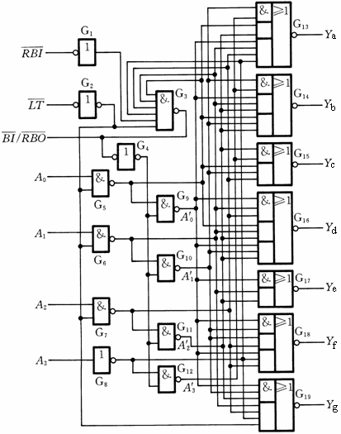
4.3 常用组合逻辑电路部件
：称为灯测试输入端，低电平有效。当 它为0时，数码管显示数字8，表明该数码管正常工作；否则，数码管不能正常显示。数码管正常显示时接高电平。
：称为灭零输入端，低电平有效，用于将无效的零灭掉。
：称为消隐输入/灭零输出端，均为低电平有效。

Slide 31
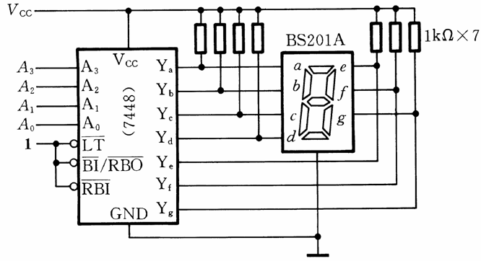
4.3 常用组合逻辑电路部件
例：用七段显示译码器74LS48驱动共阴型LED数码管。

Slide 32
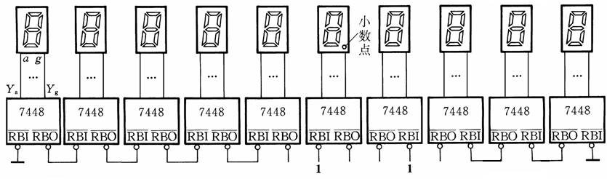
4.3 常用组合逻辑电路部件
例：设计一个有灭零控制的10位数码显示系统，要求保留小数点后一位有效数字。

Slide 33
4.3 常用组合逻辑电路部件
3. 数据选择器（多路开关）
能够按照给定的地址将某个数据从一组数据中选出来的电路。
1D0
1D1
D0
...
1Y
D1
1Dn
...
Y
Dn
2D0
2D1
SEL
EN
...
2Y
2Dn
3D0
3D1
...
3Y
3Dn
SEL
EN

Slide 34
4.3 常用组合逻辑电路部件
74x153——双4选1数选器
Inputs
Outputs
74X153
1G 2G B A
1Y 2Y
14
2
A
B
1G
1C0 1Y
1C1
1C2 2Y
1C3
2G
2C0
2C1
2C2
2C3
0 0 0 0
0 0 0 1
0 0 1 0
0 0 1 1
0 1 0 0
0 1 0 1
0 1 1 0
0 1 1 1
1 0 0 0
1 0 0 1
1 0 1 0
1 0 1 1
1 1 X X
1C0 2C0
1C1 2C1
1C2 2C2
1C3 2C3
1C0 0
1C1 0
1C2 0
1C3 0
0 2C0
0 2C1
0 2C2
0 2C3
0 0
1
6
7
5
4
9
3
15
10
11
12
13

Slide 35
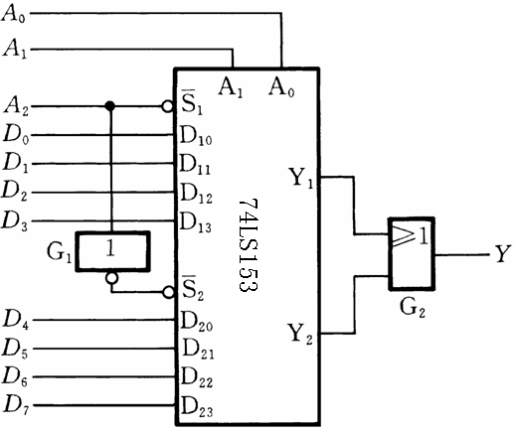
4.3 常用组合逻辑电路部件
例：试用一个双4选1数据选择器74LS153接成一个8选1
数据选择器。

Slide 36
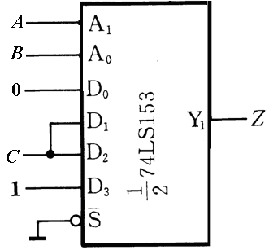
4.3 常用组合逻辑电路部件
例：试用一个双4选1数据选择器74LS153实现逻辑函数：
解：令

Slide 37
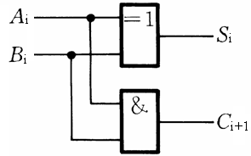
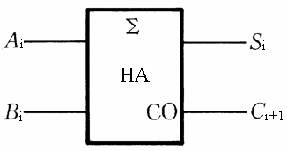
4.3 常用组合逻辑电路部件
4. 加法器
（1）1位加法器
Inputs
Outputs
半加器
A B
S
CO
0 0
0 1
1 0
1 1
0 0
1 0
1 0
0 1
S=A⊕B= A·B+A ·B
CO=A·B

Slide 38

4.3 常用组合逻辑电路部件
全加器——74LS183双全加器
全加器能把本位两个加数A_{n} 、 B_{n} 和来自低位的进位C_{n-1}三者相加，得到求和结果S_{n} 和该位的进位信号C_{n} 。
A_{n} B_{n} C_{n-1}
S_{n} C_{n}
0 0 0
0 0
0 0 1
1 0
0 1 0
1 0
0 1 1
0 1
1 0 0
1 0
1 0 1
0 1
1 1 0
0 1
1 1 1
1 1

Slide 39
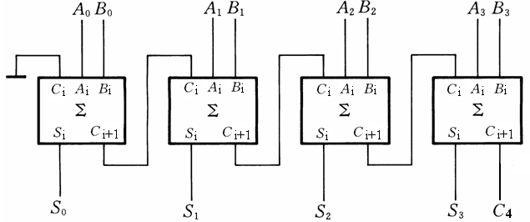
4.3 常用组合逻辑电路部件
（2）多位加法器
串行进位加法器

Slide 40
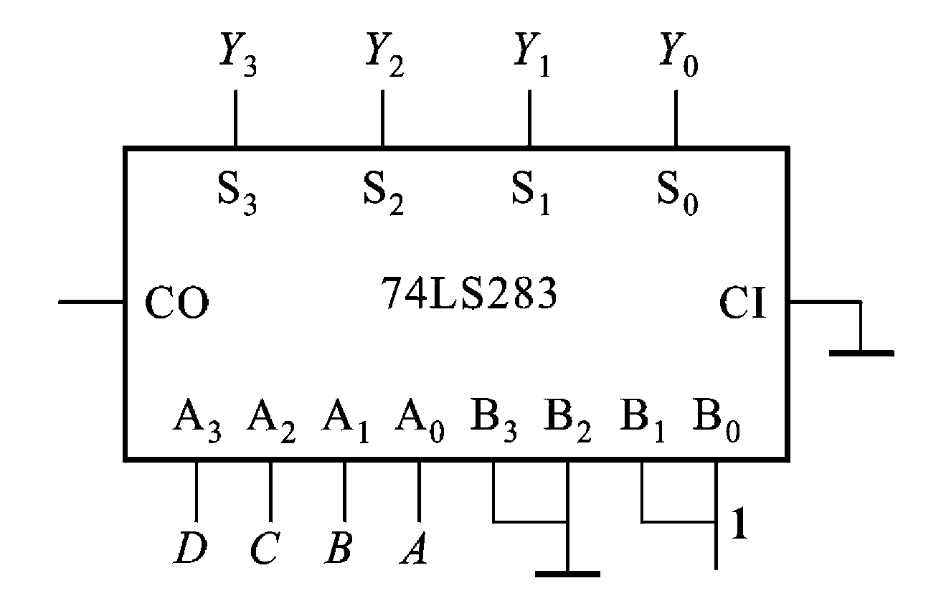
4.3 常用组合逻辑电路部件
用加法器设计组合逻辑电路
例：将8421BCD码转换成余3码。
余3码＝8421BCD码＋3(即0011)
余3码
0011
8421BCD码

Slide 41
4.3 常用组合逻辑电路部件
5. 数值比较器
数值比较器：能够比较数字大小的电路。
（1）1位数值比较器
由真值表写出逻辑表达式：
真值表
输 入 | 输 出
A B | F_{A＞B} F_{A＜B} F_{A=B}
0 0 0 1 1 0 1 1 | 0 0 1 0 1 0 1 0 0 0 0 1
由表达式画出逻辑图。

Slide 42
4.3 常用组合逻辑电路部件
（2） 4位二进制数比较器——集成数值比较器7485
（3）数值比较器的位数扩展
串联方式
用2片7485组成8位二进制数比较器。

Slide 43
4.3 常用组合逻辑电路部件
并联方式：
用5片7485组成16位二进制数比较器
并联方式比串联方式的速度快。

Slide 44
4.4 组合逻辑电路中的竞争-冒险
1. 竞争-冒险现象及其成因
1
1
x
z
1
0
y
1
0
竞争：是指门电路的两个输入信号同时向相反的逻辑电平跳变的现象。
冒险:是指由于竞争的存在，在门电路的输出端可能出现尖峰脉冲的现象。
1
0
1
0
1
0
静态1冒险

Slide 45
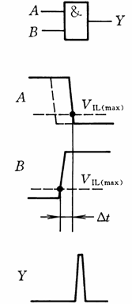
4.4 组合逻辑电路中的竞争-冒险
x
0
z
0
y
1
0
1
0
1
0
1
0
1
0
静态0冒险

Slide 46
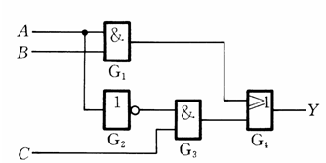
4.4 组合逻辑电路中的竞争-冒险
2. 竞争-冒险现象的判断
（1）逻辑表达式判断法
根据组合逻辑电路写出逻辑表达式，只要该输出逻辑表达式在一定的条件下能化简为：
或
则该组合电路存在竞争—冒险现象。
当B=C=1时，上式可以转换成：
故该电路存在竞争-冒险。

Slide 47
4.4 组合逻辑电路中的竞争-冒险
（2）卡诺图法
当输入变量的状态由最小项m_{i}变到m_{j}时，若m_{i}和m_{j}分属于相邻、但又不相交的两个卡诺圈中，或者m_{i}和m_{j}虽然分属于两个彼此相交的卡诺圈中，但不处在相交的区域内，则该组合电路有可能存在竞争—冒险现象。
yz
x
00 01 11 10
0
1
1
1
1
1

Slide 48
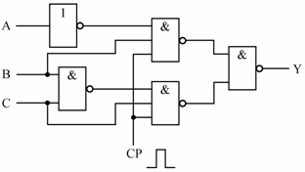
4.4 组合逻辑电路中的竞争-冒险
3. 消除竞争-冒险的方法
由于竞争-冒险，在电路中产生的尖峰脉冲是电路中的噪声，需要设法消除，常用的消除方法有：引入封锁脉冲；引入选通脉冲；修改逻辑设计；接入滤波电容。
yz
x
00 01 11 10
0
1
1
1
1
1

Slide 49
作业
P200-205
4.1、4.3；
4.5-4.6；
4.9-4.12；
4.16-4.18；
4.21-4.22；
4.24-4.25；
4.28

